Slide 1


Pertemuan ke-10
INTERAKSI SOSIAL

Slide 2

Posisi dan Arti Penting Pembelajaran
Pertemuan ini membimbing mahasiswa untuk memahami arti penting interaksi sosial bagi upaya pengembangan diri untuk kehidupan yang lebih baik, dan mengimplementasikannya dengan benar dalam kehidupan konkret.
2

Slide 3
Outcomes Prores Pembelajaran
Taxonomi Bloom | Outcomes
Memorizing | Mahasiswa memiliki pemahaman komprehensip tentang arti penting interaksi sosial yang baik bagi upaya pengembangan diri.
Comprehension | Mahasiswa memahami pentingnya interaksi sosial dan memiliki semangat untuk berinteraksi dengan lingkungan.
Application | Mahasiswa memiliki skill yang baik dalam berinteraksi dengan lingkungannya.
3

Slide 4
INTERAKSI SOSIAL
Proses sosial yang terjadi karena adanya hubungan sosial yang dinamis.
Mencakup hubungan:
Antar individu
Antar kelompok
Antar individu dan kelompok

Slide 5
INTERAKSI SOSIAL
TUJUAN INTERAKSI SOSIAL
Terciptanya hubungan yang harmonis
Tercapainya tujuan hubungan dan kepentingan
Sarana dalam mewujudkan keteraturan hidup
SYARAT TERJADINYA INTERAKSI SOSIAL
Kontak Sosial
Komunikasi

Slide 6
Norma Interaksi Sosial
Kejujuran
Tanggung jawab
Empati
Akomodatif
Kerjasama

Slide 7
Bentuk Interaksi Sosial
Keterlibatan dalam kegiatan keluarga
Keterlibatan dalam kegiatan organisasi

Slide 8
PRASANGKA SOSIAL
Merupakan sikap negatif terhadap sesuatu
Mengandung unsur emosi (suka-tidak suka)
Komponennya terdiri atas :
  Stereotip
  Prejudice
  Jarak sosial
  Diskriminasi

Slide 9
KONFLIK SOSIAL
Sebagai suatu gejala sosial yang bersifat universal
Macam konflik dalam masyarakat :
  Konflik antar pribadi
  Konflik antar etnis
  Konflik antar golongan atau kelas sosial
  Konflik antar ras
  Konflik antar negara

Slide 10
INTEGRASI SOSIAL
Merupakan proses penyesuaian unsur-unsur yang berbeda dalam masyarakat sehingga menjadi satu kesatuan
Tahapan dalam Integrasi sosial :
  Akomodasi
  Kerja sama
  Koordinasi
  Asimilasi

Slide 11
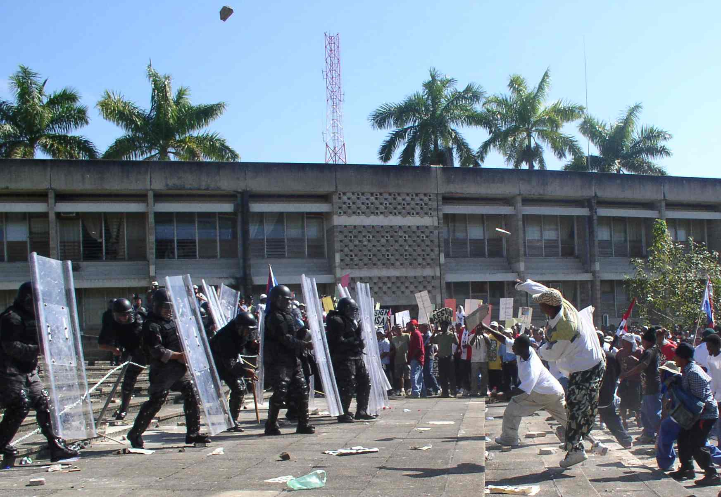
PENUGASAN

Slide 12
Selesai

